Slide 1
La Chiesa cremonese si interroga

Slide 2
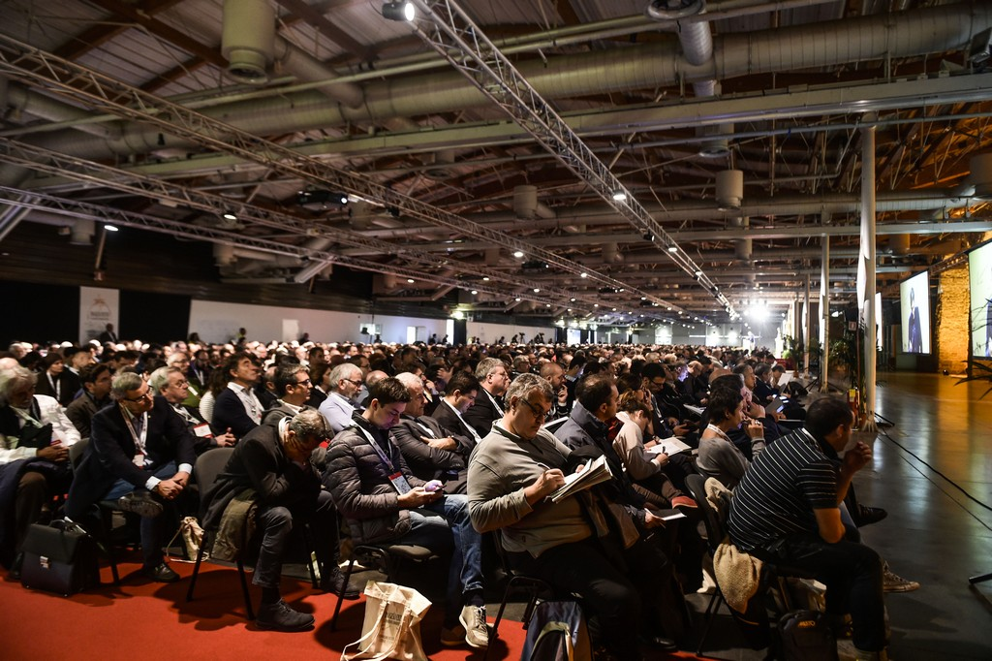

Slide 3
I convegni della Chiesa italiana/1
Che cos’è un convegno ecclesiale?
un esercizio di sinodalità, fatto di
preghiera
discernimento comunitario (ascolto reciproco, dialogo, confronto…)
Assemblea ecclesiale con le forze vive di una Chiesa e con i rappresentati di tutte le vocazioni.

Slide 4
I convegni della Chiesa italiana/2
I convegni della Chiesa italiana sono stati 5.
1. Evangelizzazione e Promozione umana, a Roma nel 1976
2. Riconciliazione cristiana e comunità degli uomini, a Loreto, nel 1985
3. il Vangelo della carità per una nuova società in Italia, a Palermo nel 1995.
4. Testimoni di Gesù Risorto, speranza del mondo, a Verona, nel 2006
5. In Gesù Cristo il nuovo umanesimo, a Firenze nel 2015

Slide 5
Il convegno di Firenze
Tema:
In Gesù Cristo il nuovo umanesimo
Il tema si è risolto in questa tesi:
Fare vedere l’uomo in cui crediamo, immagine di Gesù Cristo, attraverso GESTI evangelici espliciti e radicali, concreti come le opere di misericordia

Slide 6
Il convegno di Firenze
Ha fatto appello all’esperienza, dentro un paradigma di Chiesa che parla con i gesti, non con le enunciazioni dottrinali.
Ha ricevuto una forte attenzione da Papa Francesco. Il suo discorso, “un’enciclica per la Chiesa italiana”, sprona la Chiesa italiana ad un cambiamento di stile e di passo.
Notes:
Basti citare le tre testimonianze che hanno preceduto il discorso del Papa, il discorso stesso di Papa Francesco, che ha reso il suo dire una vera espereinza fortemente coinvolgente, tanto che è un discorso che avrebbe bisogno di essere ascoltato, più che letto.

Slide 7
Il discorso di Papa Francesco
Ecce Homo
I sentimenti di Gesù: umiltà, disinteresse, beatitudine
Fare opere di misericordia
Fine della lusinga del potere
i giovani
Rinnovare la Chiesa secondo l’Evangelii Gaudium
Un sogno di Chiesa

Slide 8
Il discorso di Papa Francesco
Ecce Homo
L’umanesimo cristiano nasce dall’umanità del Figlio di Dio.
“Guardando il suo volto che cosa vediamo? Innanzitutto il volto di un Dio «svuotato», di un Dio che ha assunto la condizione di servo, umiliato e obbediente fino alla morte. Il volto di Gesù è simile a quello di tanti nostri fratelli umiliati, resi schiavi, svuotati”.

Slide 9
Il discorso di Papa Francesco
Beatitudini e opere di misericordia
“Le beatitudini e le parole sul giudizio universale ci aiutano a vivere la vita cristiana a livello di santità. Sono poche parole, semplici, ma pratiche. Due pilastri: le beatitudini e le parole del giudizio finale.”

Slide 10
Il discorso di Papa Francesco
La tentazione del potere
“Non dobbiamo essere ossessionati dal “potere”, anche quando questo prende il volto di un potere utile e funzionale all’immagine sociale della Chiesa. Se la Chiesa non assume i sentimenti di Gesù, si disorienta, perde il senso. Se li assume, invece, sa essere all’altezza della sua missione. I sentimenti di Gesù ci dicono che una Chiesa che pensa a sé stessa e ai propri interessi sarebbe triste. ”.

Slide 11
Il discorso di Papa Francesco
I giovani
“Giovani, superate l’apatia. Che nessuno disprezzi la vostra giovinezza, ma imparate ad essere modelli nel parlare e nell’agire. Vi chiedo di essere costruttori dell’Italia, di mettervi al lavoro per una Italia migliore. Per favore, non guardate dal balcone la vita, ma impegnatevi, immergetevi nell’ampio dialogo sociale e politico. Le mani della vostra fede si alzino verso il cielo, ma lo facciano mentre edificano una città costruita su rapporti in cui l’amore di Dio è il fondamento. E così sarete liberi di accettare le sfide dell’oggi, di vivere i cambiamenti e le trasformazioni.”

Slide 12
Il discorso di Papa Francesco
Un sogno di Chiesa
Francesco disegna tre piste del suo “sogno” per la Chiesa italiana:
una Chiesa che include i poveri,
una Chiesa capace di dialogo e incontro
una Chiesa che dà un contributo critico alla vita civile.

Slide 13
Le cinque vie
Le 5 vie: azioni di una Chiesa missionaria.
USCIRE
ANNUNCIARE
ABITARE
EDUCARE
TRASFIGURARE

Slide 14
Le cinque vie USCIRE
Dobbiamo anzitutto uscire, andare.

Slide 15
Le cinque vie ANNUNCIARE
Annunciare la persona e le parole del Signore, secondo le modalità più adatte

Slide 16
Le cinque vie ABITARE
Abitare il territorio e la società, secondo un impegno concreto di cittadinanza, in base alle possibilità e alla vocazione di ognuno.

Slide 17
Le cinque vie EDUCARE
Educare è “accendere la vita”, accendere la luce, risvegliare la libertà di ciascuno, portare la verità a risplendere, condurre a pensare in grande

Slide 18
Le cinque vie TRASFIGURARE
Il messaggio evangelico trasfigura scardinando le strutture di peccato e di oppressione, facendo sì che l’umanesimo appreso da Cristo diventi concretezza e vita delle persone.

Slide 19
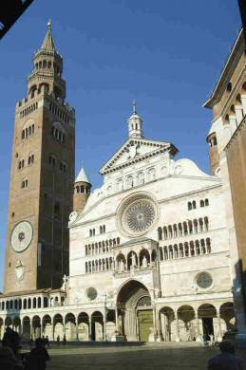
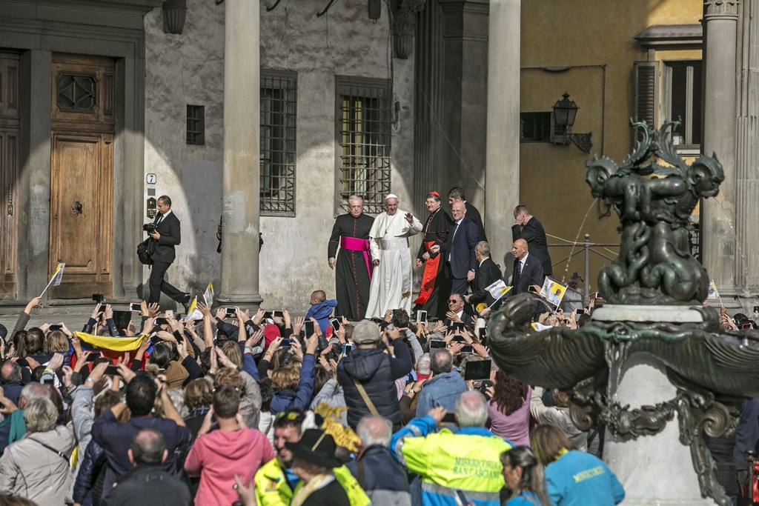
E ora?
Quali riflessi sulle nostre comunità?
Come Firenze può aiutare il processo di rinnovamento delle parrocchia della nostra diocesi?

Slide 20
Criteri di rinnovamento
1. La Chiesa italiana “sia una Chiesa libera e aperta alle sfide del presente, mai in difensiva per timore di perdere qualcosa. Mai in difensiva per timore di perdere qualcosa.”
2. “Davanti ai mali o ai problemi della Chiesa è inutile cercare soluzioni in conservatorismi e fondamentalismi, nella restaurazione di condotte e forme superate che neppure culturalmente hanno capacità di essere significative”.
3. “Mi piace una Chiesa italiana inquieta, sempre più vicina agli abbandonati, ai dimenticati, agli imperfetti. Desidero una Chiesa lieta col volto di mamma, che comprende, accompagna, accarezza. Sognate anche voi questa Chiesa, credete in essa, innovate con libertà.”
(Papa Francesco a Firenze)

Slide 21
Evangelii gaudium
Prendere in mano l’Evangelii Gaudium,
per tradurre in linguaggio attuale il Concilio.
L’EG intende “indicare vie per il cammino della Chiesa nei prossimi anni” (n. 1)

Slide 22
Sinodalità
Rilancio del Consigli Pastorali parrocchiali
Ripensare il ruolo dei laici
Il contributo dell’associazionismo

Slide 23
Giovani
Promuovere e accogliere il protagonismo dei giovani
Consapevoli della funzione della generazione giovanile nella società e nella chiesa

Slide 24
Giovani
“«La prima risorsa sono i giovani stessi. Purtroppo essi si trovano già in uscita, sia da una società che sembra non aver più bisogno di loro […], che da una Chiesa per la quale provano poco interesse e fascino. Le comunità non di rado tendono a trattenere i giovani, in un disperato tentativo di serrare le fila, nella paura che vadano, che si intromettano, che si sporchino. Occorrono comunità audaci, capaci di scommettere sui giovani, ben sapendo che commetteranno errori e combineranno guai, ma pronte ad accoglierli e comprenderli (non a scusare ogni pigrizia e tollerare l'apatia).” (dalla sintesi della via USCIRE).

Slide 25
Provocazioni per l’Azione Cattolica

Slide 26
Rilancio di uno stile di vita evangelico: cioè la scelta religiosa

Slide 27
Creare luoghi in cui i laici possano prendere la parola, tirocinio di socialità.

Slide 28
Le opere di misericordia

Slide 29
Studiare la società e le sue profonde trasformazioni per affrontare la questione della fede e dell’annuncio

